Slide 1
Nombre: N°equipo: Equipo 10 participantes: Curso: 2018-2019 Nombre del proyecto: “elefantes africanos: una manada de conocimientos”.
COLEGIO OLIVERIO CROMWELL
N° | Nombre | Asignatura
1 | Adle Meléndez Becerril | Psicología
2 | Mónica Ivonne Jaimes Yescas | Biología v
3

Slide 2
Producto(1)
CUADRO DE ANÁLISIS DE LA INTERDISCIPLINARIEDAD y EL APRENDIZAJE COOPERATIVO CONCLUSIONES GENERALES
Una vez que se haya trabajado todos los puntos indicados en el documento C.A.I.A.C. Personal, reflexionar en sesión plenaria, asentar las conclusiones en la presente tabla y enviar a todos los grupos heterogéneos.

Slide 3
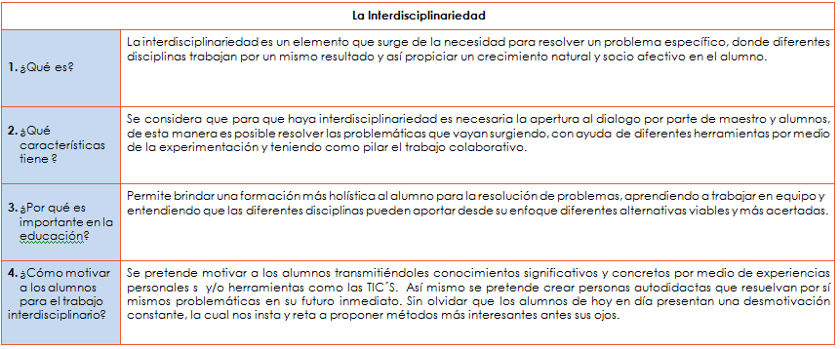
PRODUCTO 1

Slide 4
PRODUCTO 1

Slide 5
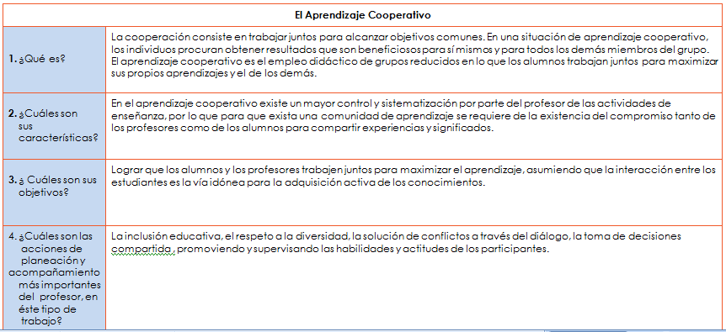
PRODUCTO 1

Slide 6
PRODUCTO 1

Slide 7
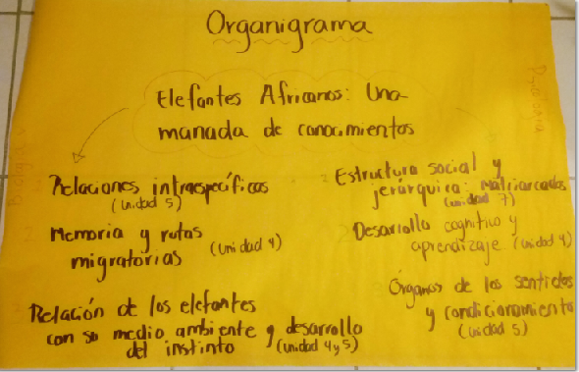
PRODUCTO (2)

Slide 8
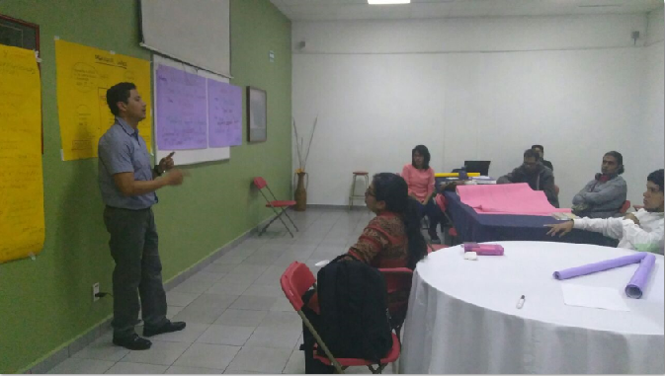
Producto (3)

Slide 9
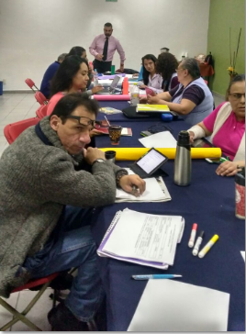
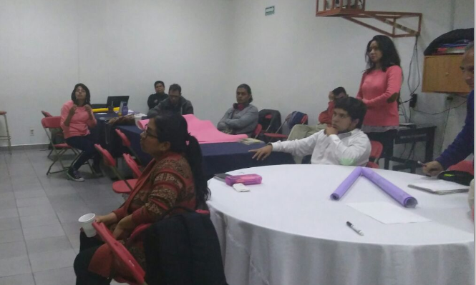
Producto 3

Slide 10
NOTA. El número de Portafolios Virtual de Evidencias, dentro de la carpeta otorgada a cada institución, corresponderá al número de proyectos que se planeen y se ejecutarán durante el próximo curso.
Fecha limite para subir los Portafolios Virtuales de Evidencias: 30/10/17
Deberán subir al micrositio http://conexiones.dgire.unam.mx/como-participar/1-guia-para-portafolios-virtual-de-evidencias/
¿Quién deberá subir el portafolio de evidencias?
El representante de cada equipo

